Slide 1
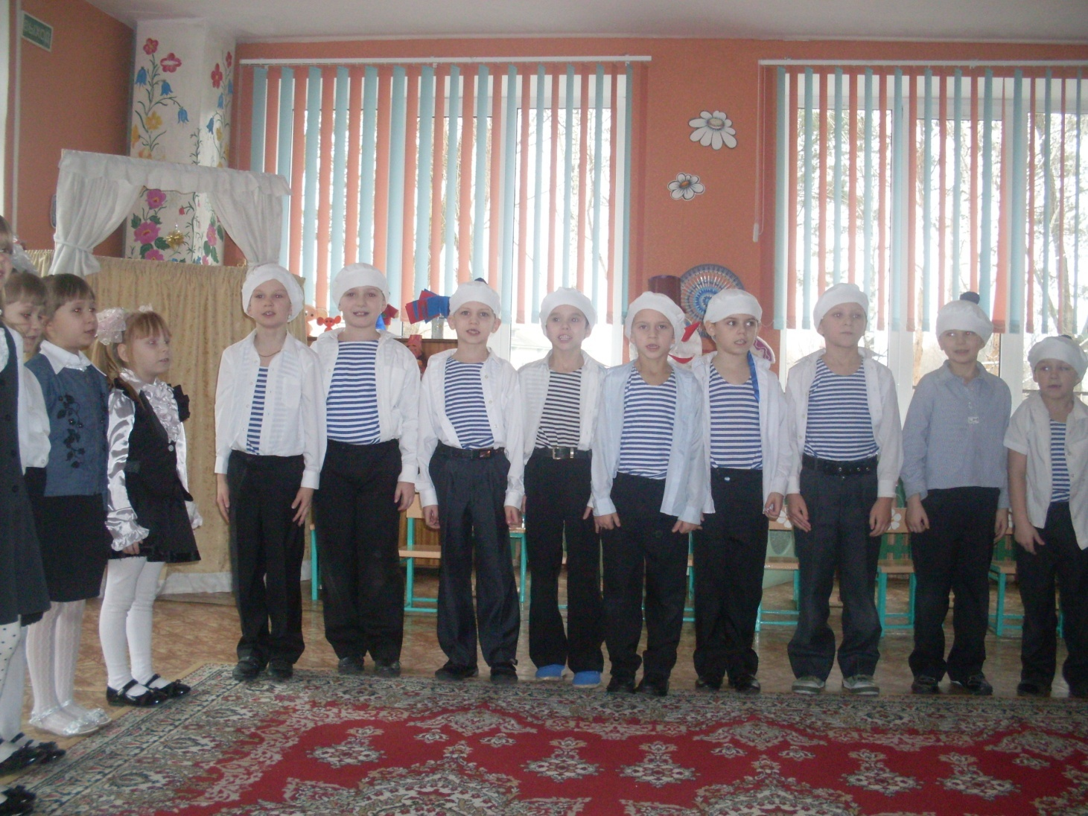
С ДНЁМ ЗАЩИТНИКОВ ОТЕЧЕСТВА!

Slide 2
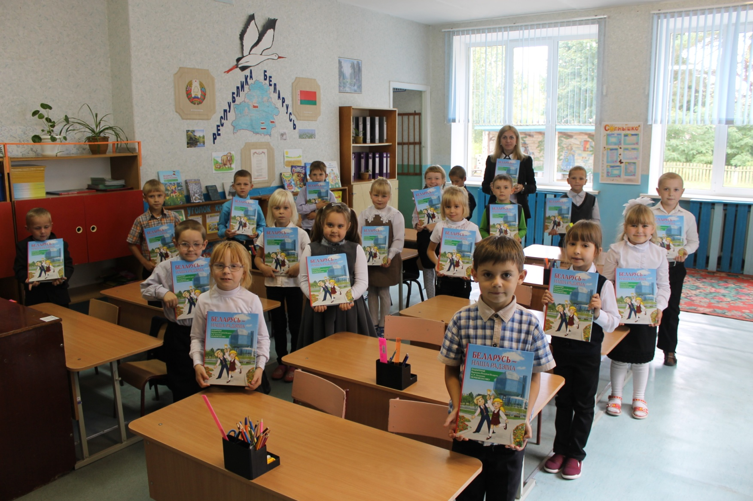
Защита Родины– долг каждого!

Slide 3
23 февраля 1918 года впервые полки нашей армии вступили в первое сражение с врагами и одержали первую победу.

Slide 4
Слава армии родной
В день ее рожденья!

Slide 5
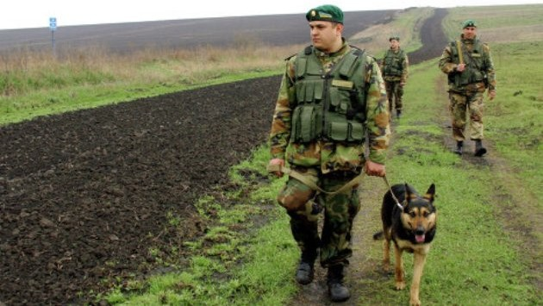
Пограничник на границе
Нашу землю стережет,
Чтоб работать и учиться
Мог спокойно наш народ.

Slide 6
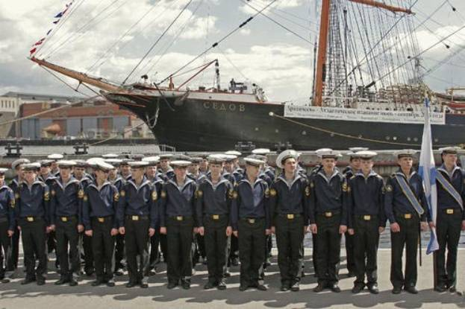
Охраняет наше море Славный, доблестный моряк. Гордо реет на линкоре, Развевается наш флаг.

Slide 7
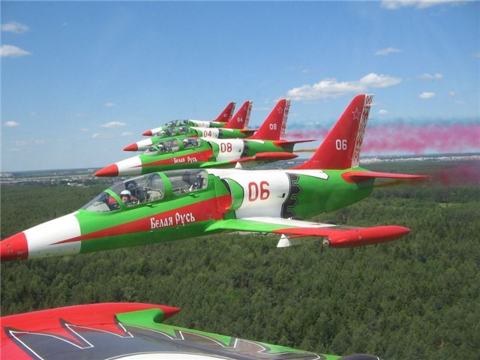
Наши летчики – герои Небо зорко стерегут. Наши летчики – герои Охраняют мирный труд.

Slide 8
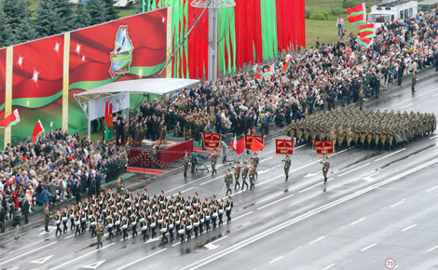
Наша армия родная Стережет покой страны, Чтоб росли мы, бед не зная, Чтобы не было войны.

Slide 9
Есть такая профессия – Родину защищать.

Slide 10
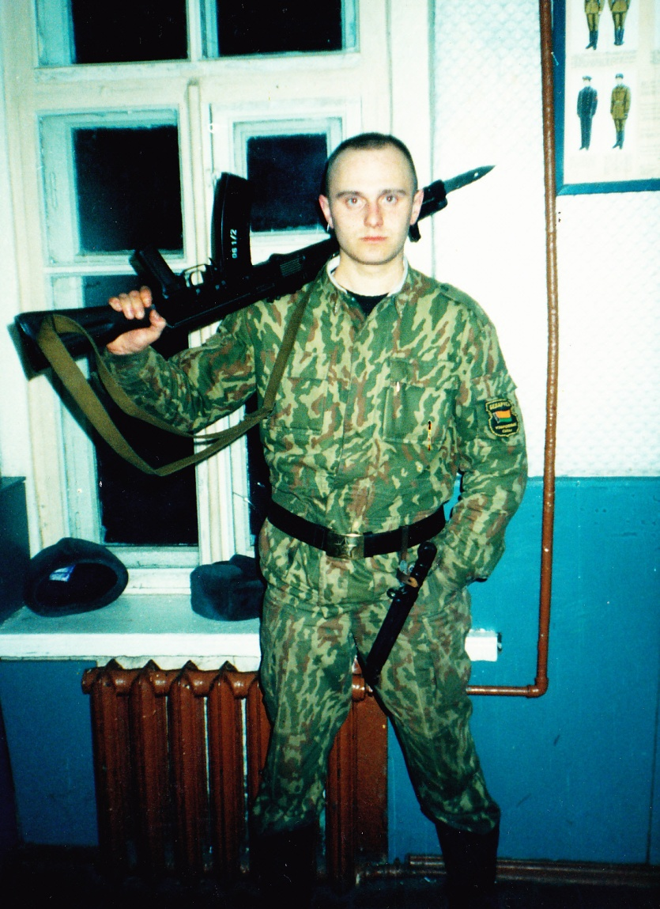
Папа Влада Буракова о службе в армии:
Я служил
в ракетных войсках (г.Минск).

Slide 11
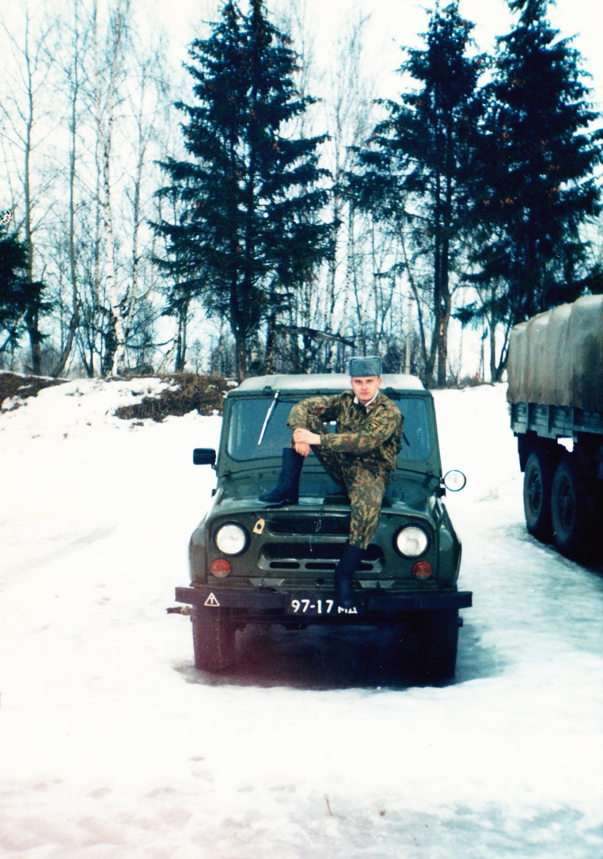
Армия закалила мой характер, сделала более выносливым, сильным
и смелым.

Slide 12
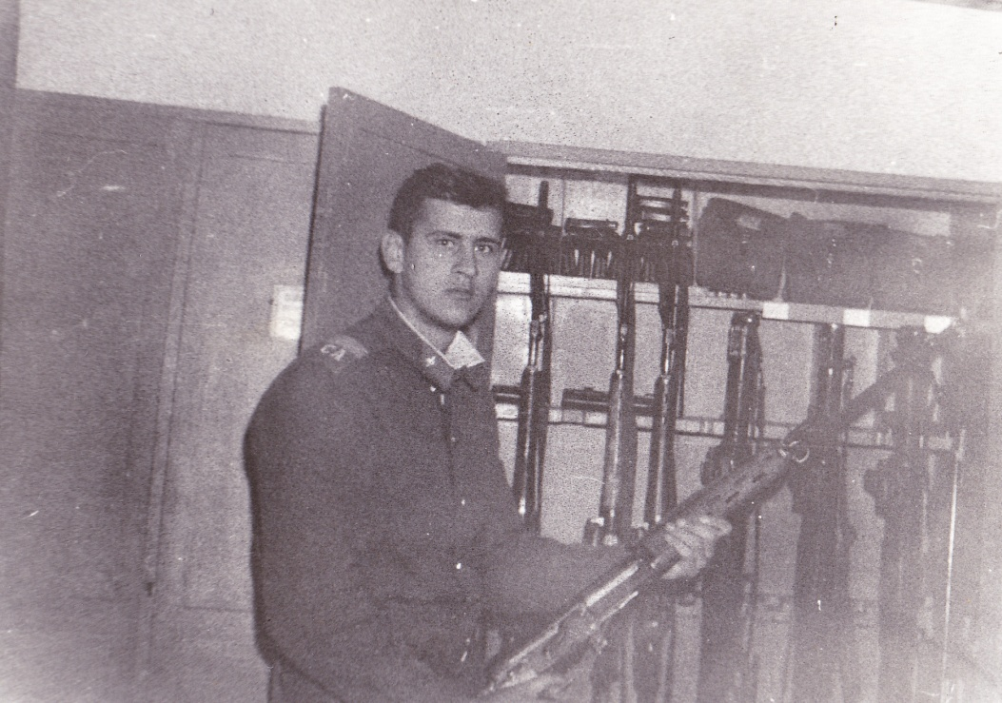
Папа Ромы Кобца– Сергей Леонидович о службе в армии
Я служил в ВДВ (г. Витебск) и ни разу об этом не пожалел. Армия сделала меня мужественным и терпеливым, сильным и решительным.

Slide 13
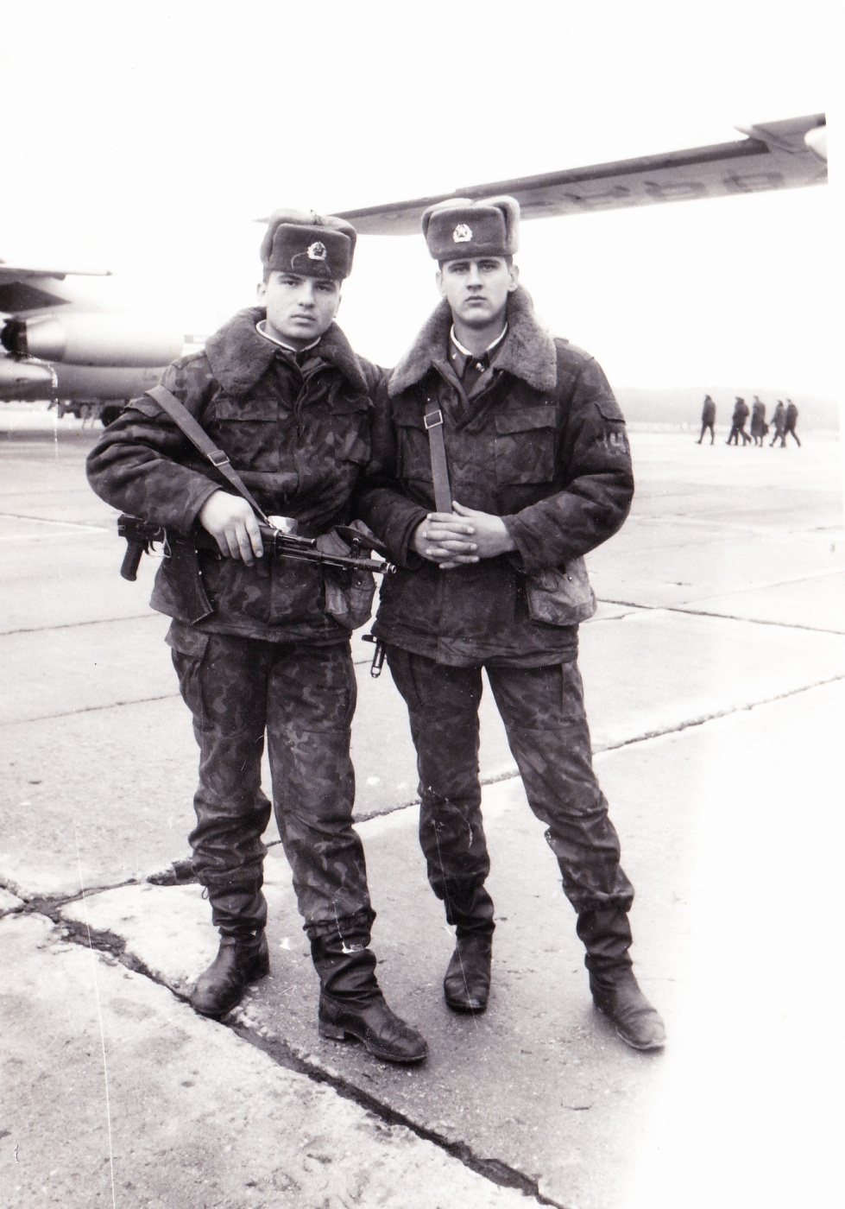
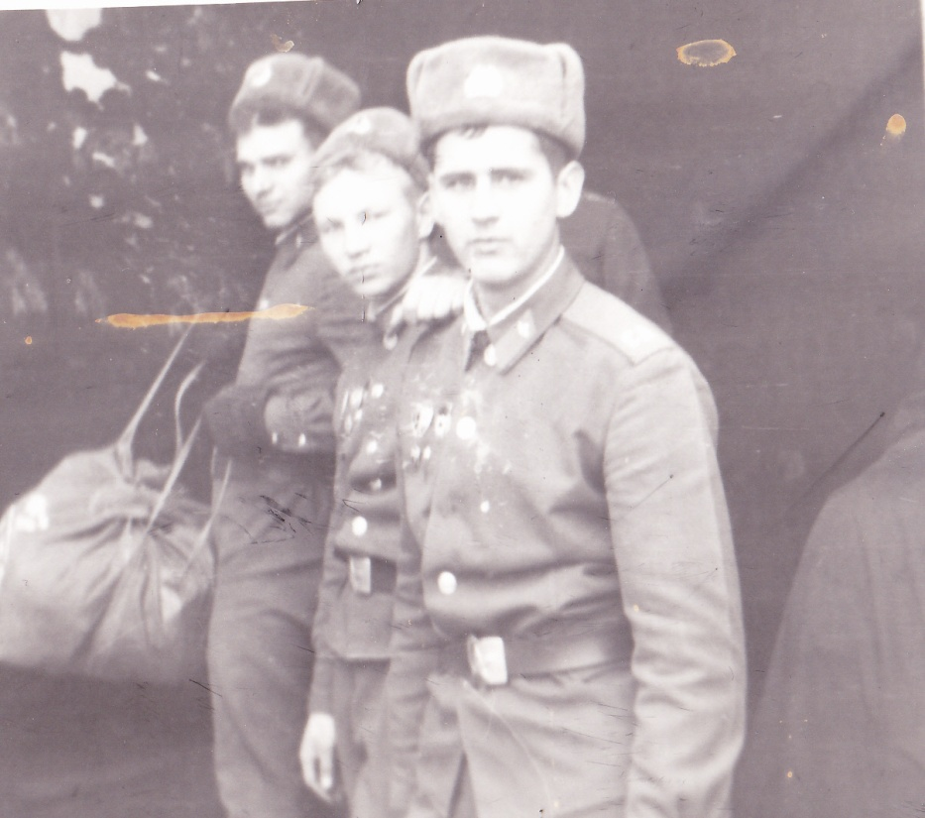
«Нет задач невыполнимых – есть десантные войска!»

Slide 14
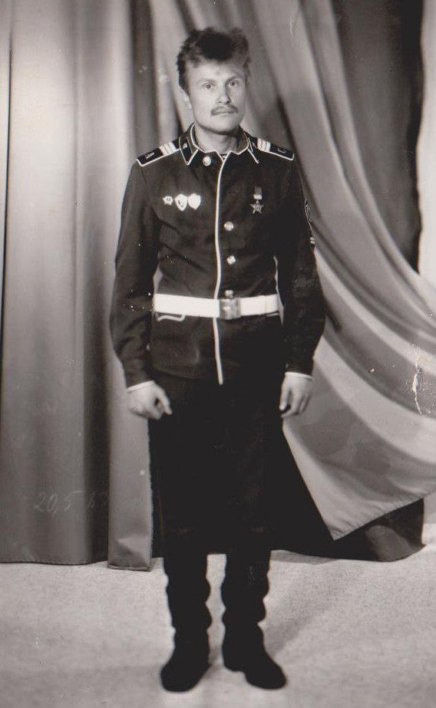
Папа Артёма Гришкевича – Олег Викторович о службе в армии:
Служил в дорожно-комендантской бригаде г.Пинска.

Slide 15
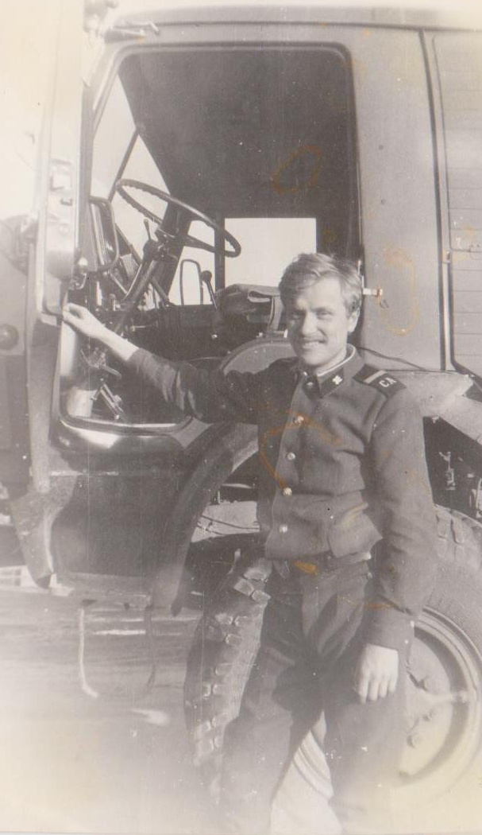
«Чтобы служба в армии была не в тягость, надо любить свою Родину и быть верным и честным её солдатом! Служить Родине – это почётно!»

Slide 16
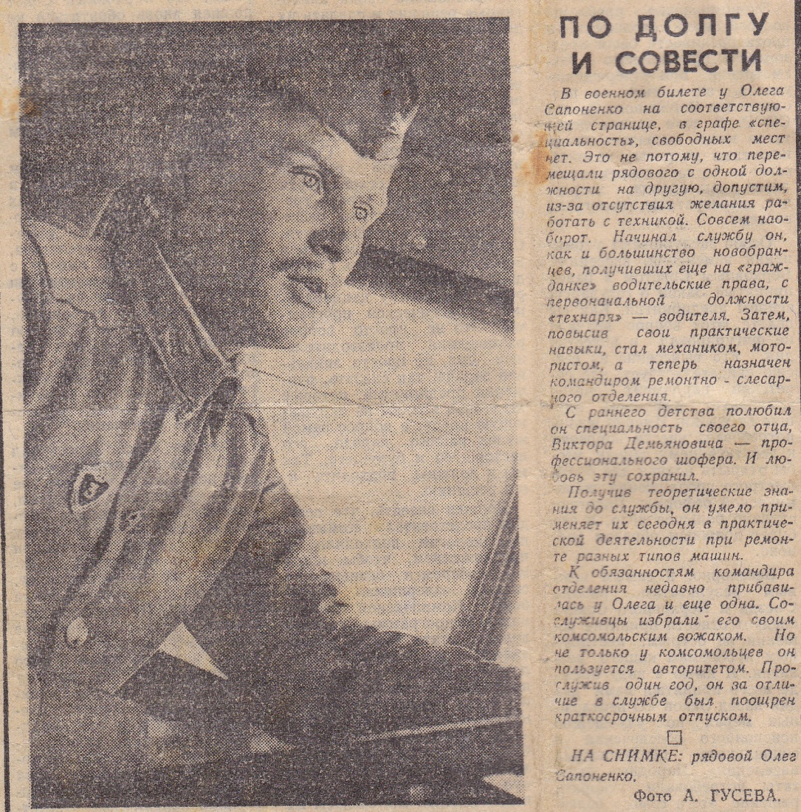
О мужестве и заслугах Олега Сапоненко написали в газете «Во славу Родины» от 6.08.1989г.

Slide 17
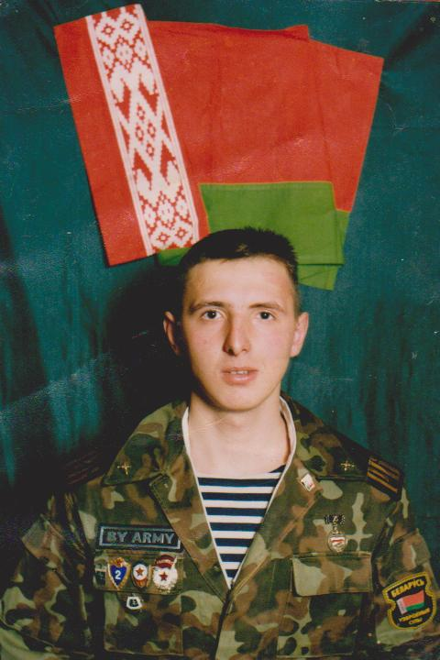
Папа Егора Сокура
о службе в армии:
Я служил в г.Марьина Горка в батальоне материального обеспечения.

Slide 18
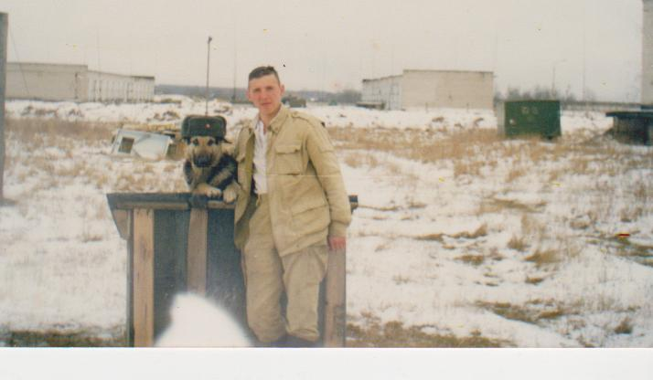
За время службы стал гораздо сильнее, выносливее и ответственнее; стал больше ценить своих близких и друзей.

Slide 19
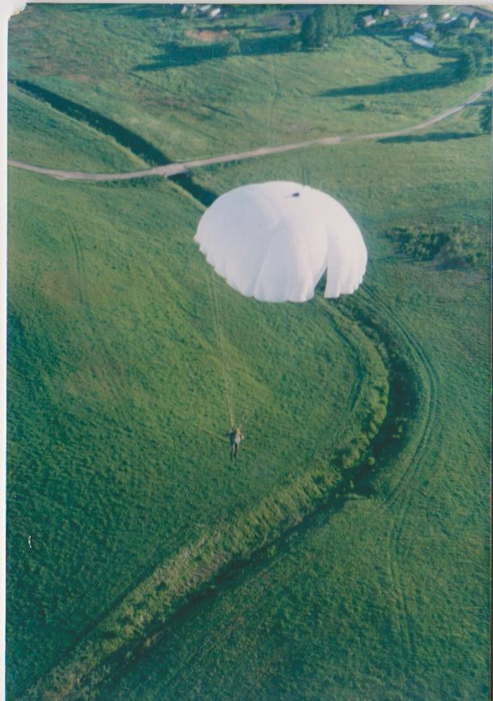
Папа Пинчук Аделины о службе в армии:
«Первые сильные впечатления в жизни я ощутил в армии, когда впервые прыгнул с парашютом».

Slide 20
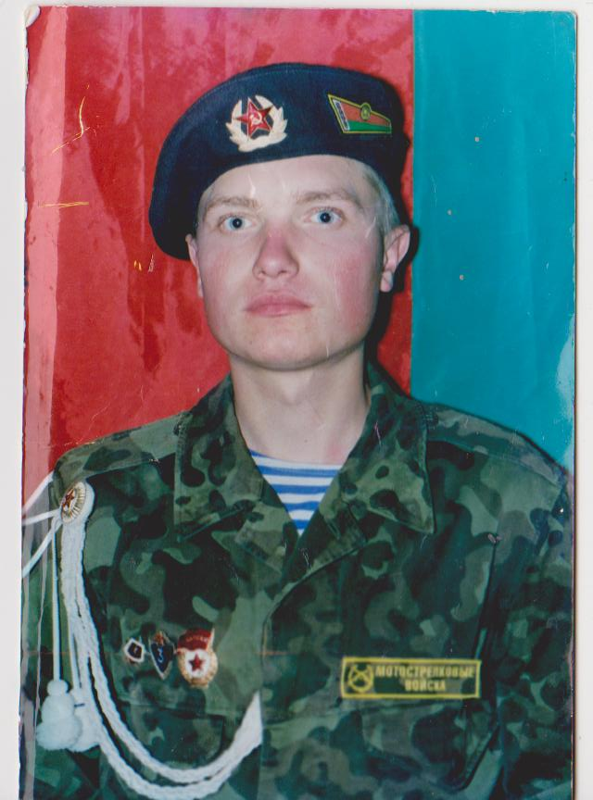
Армия закалила мой характер,
сделала меня дисциплинированным
и решительным мужчиной.

Slide 21
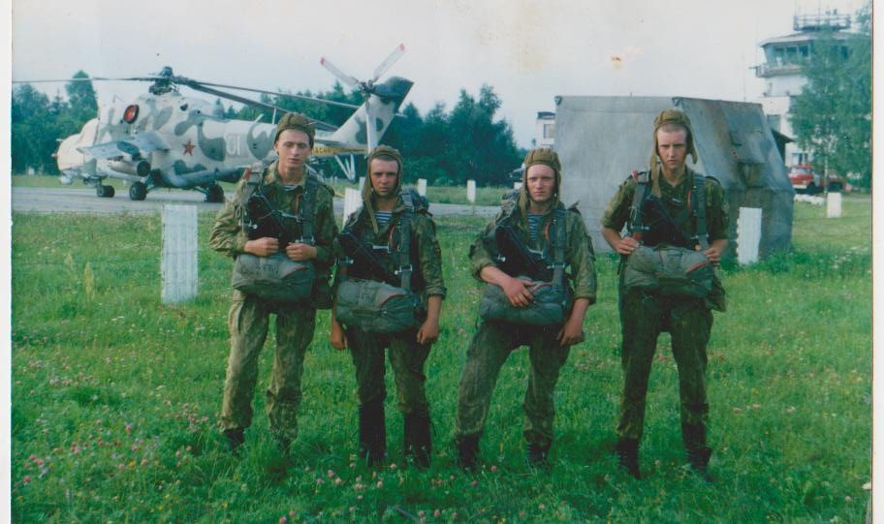
ВДВ

Slide 22
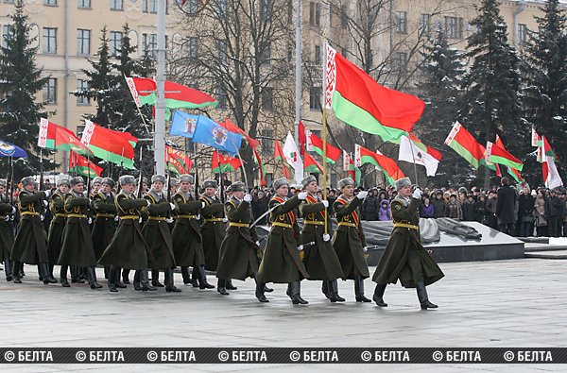
По плечу лишь смелым служба.
Ждет того большой успех,
Кто не дрогнув, если нужно,
Вступит в бой за нас, за всех.

Slide 23
Защитникам – слава,
Защитникам – честь,
Спасибо, родные,
За то, что вы есть!

